Slide 1
Killstreak Dungeon
Государственное бюджетное профессиональное образовательное учреждение
Республики Хакасия
«Хакасский политехнический колледж»
Выполнили студенты группы ИС(ПРО)-21
Кравченко А.Д., Жаров В.Е., Родной С.В.
Абакан 2024 г.

Slide 2
Содержание
Введение
Сцены игры
Основные классы
Система выборов
Начальные характеристики
Система битвы
Прокачка характеристик
Использование навыков
Таблица лидеров
Результат
Сайт

Slide 3
Введение
Killstreak Dungeon — бесконечная игра на количество очков. Игрок сталкивается с монстрами со случайными характеристиками, которые повышаются с дальнейшим ходом игры. Игрок после убийства монстра получает очки опыта и уровень, за который можно улучшать свои характеристики.
Основная механика игры — цепочки убийств, которые выступают как множитель характеристик игрока и монстров (у монстров множитель чуть больше). То есть чем больше цепочка убийств — тем выше сложность игры. Нужно грамотно распределять опыт между своими характеристиками для заработка наибольшего количества очков и цепочек убийств.

Slide 4
Введение
Целью данного проекта является разработка игры при помощи языка программирования C#, реализуя основные принципы ООП (наследование, полиморфизм и инкапсуляция).
Для осуществления проекта были поставлены следующие задачи:
Разработать систему сцен;
Определить основные классы игры;
Разработать систему выборов;
Создать систему битвы между игроком и монстром;
Создать системы разнообразия игры, такие как прокачка характеристик и использование умений;
Создать таблицу лидеров, которую можно будет просмотреть с любого устройства;
Провести тестирование и произвести отладку.

Slide 5
Сцены игры
При запуске игры пользователь может просмотреть справку, таблицу лидеров или начать игру. После установки никнейма можно начать битву. Действия могут привести как к победе, так и к поражению. При победе можно улучшить свои характеристики. При поражении свой результат можно опубликовать в таблицу лидеров.

Slide 6
Основные классы
У класса Entity (Сущность) имеется два наследника: Player (Игрок) и Monster (Монстр). Игрок будет сражаться с монстром. При победе создается новый монстер с новыми характеристиками.

Slide 7
Система выборов
Система выборов реализована через метод Choice, в который передается словарь, содержащий варианты выбора.
Метод имеет перегрузку для использования в разных ситуациях: выбор сцены, характеристики для прокачки и для выбора умения.
Данные методы служат для предотвращения ошибок при вводе вариантов выбора.
Выбор сцены:

Slide 8
Система выборов
Выбор умения
Выбор характеристик для прокачки

Slide 9
Начальные характеристики
В конструктор класса игрока передается никнейм. Далее игроку присваиваются стартовые характеристики, которые в дальнейшем можно будет улучшить.

Slide 10
Начальные характеристики
В конструктор монстра передаются текущий киллстрик и количество побегов, на основе которых задается множитель, который применяется к случайно сгенерированным характеристикам. Также базовые характеристики генерируются выше при киллстриках, равных 50 и 100 (режим хардкора и режим смерти).

Slide 11
Система битвы
Система битвы реализована через свойства Damage, Health и Defence. Урон может быть увеличен в 2 раза при критическом ударе. Урон от атаки аннулируется при уклонении. Защита выступает как множитель для атаки соперника.

Slide 12
Система битвы
Вызов метода атаки игроком
Метод класса Entity для атаки
Вызов метода атаки монстром

Slide 13
Прокачка характеристик
В метод Upgrade класса Player передаются номер характеристики, которую нужно прокачать (stat), количество очков, на которое нужно прокачать характеристику (points), и выходной параметр, содержащий сообщение об ошибке (message)

Slide 14
Использование навыков
Через метод Choice игрок выбирает нужное умение, чтобы проверить откат умения и правильность ввода выбора, а затем уже выбранное умение применяется игроком.

Slide 15
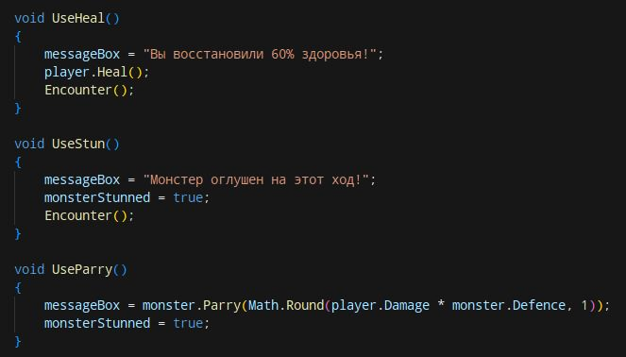
Использование навыков
Методы для использования умения
player.Heal()
monster.Parry()

Slide 16
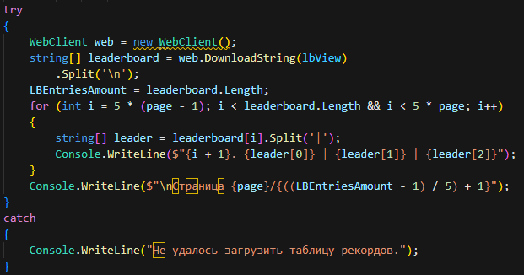
Таблица лидеров
Игроки могут соревноваться на количество очков, заработанных за игру. Для этого в игре предусмотрена таблица лидеров, которую можно посмотреть с любого устройства в самой игре и через сайт.
Для этого таблица размещена на сервере. Игра получает данные через GET запрос, который осуществляется объектом классом WebClient пространства имен System.Net.
Ссылки для получения и загрузки данных
Вывод таблицы лидеров

Slide 17
Таблица лидеров
Загрузка рекордов осуществляется так:
Получение нынешней таблицы лидеров;
Вставка нового рекорда в таблицу;
Сортировка рекордов;
Вывод нынешнего положения в таблице;
Отправка новой таблицы методом POST принимающему скрипту, расположенному на сервере.

Slide 18
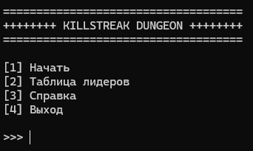
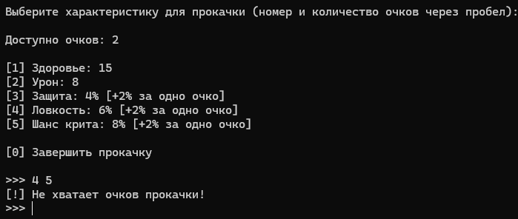
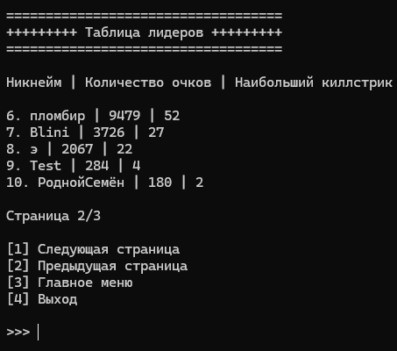
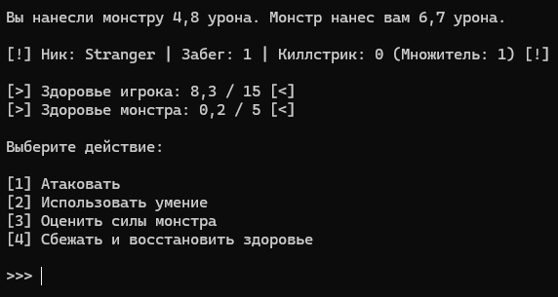
Результат

Slide 19
Сайт
https://killstreakdungeon.7m.pl/

Slide 20
Заключение
В заключении можно отметить следующие достижения:
Была разработана консольная игра на ЯП C# с интересными механиками;
Реализована глобальная таблица лидеров, доступная онлайн;
Создан сайт для удобного скачивания игры для Windows и GNU/Linux, исходного кода и доступа к таблице лидеров.
Разработка игры «Killstreak Dungeon» позволила на практике применить новые знания и навыки, а также расширить свой опыт в области программирования.

Slide 21
Спасибо за внимание!

